Slide 1
Het geloofsgesprek thuis met de kinderen

Slide 2
Even vooraf
Deze avond spitst zich toe op geloofsgesprekken van ouders met de kinderen thuis.
Ook wie geen eigen kinderen heeft kan goede geloofsgesprekken voeren met kinderen/jongeren! Heel graag zelfs!
En: deze avond is geen avond om elkaar te vertellen wat er fout gaat. We gaan elkaar stimuleren en zijn dankbaar voor wat er in gezinnen goed gaat!
Kinderen en jongeren zijn soms een voorbeeld voor de ouderen in de manier waarop ze met het geloof bezig zijn!

Slide 3
Mee eens of mee oneens?
Ik praat liever met de kinderen van een ander dan met mijn eigen kinderen over God.
Hoe ouder de kinderen worden, des te leuker zijn de gesprekken over God.
Mijn ouders praatten vroeger met ons net zo moeilijk/makkelijk over God als wij nu met onze kinderen doen.
Ik voel me erover schuldig dat het geloofsgesprek met mijn kinderen niet lukt.

Slide 4
Ervaring
Vertel even kort aan elkaar over een mooi geloofsgesprek(je) met uw kleine of grote zoon of dochter. Of met een kind of een jongere uit de gemeente.
Of vertel van uw poging om tot zo’n gesprek te komen, maar het lukte niet.

Slide 5
Van de voorhof naar het heiligdom 1
De vorming van het kind in de geloofsopvoeding en dus in de gesprekken gaat van buiten naar binnen.
Eerst betreden we de voorhof
Daarna stappen we het heilige binnen
Tenslotte komen we in het allerheiligste
Maar wat wordt daarmee bedoeld?

Slide 6
Van de voorhof naar het heiligdom 2
De voorhof: de handen (voeten, oren, ogen, mond): wat doen ze wel of niet omdat ze een gedoopt voorhoofd hebben?
Het heilige: het hoofd: wat weten ze van God en geloof, hoe denken ze erover?
Het allerheiligste: het hart: hoe beleven ze het geloof (thuis, op school, in de kerk, tussen ongelovige vrienden, hoe staat het tussen God en hun ziel)?

Slide 7
Van de voorhoef naar het heiligdom 3
Stap 1 is: overdragen, gewoontes aanleren, socialisatie, ‘ik kan niet zonder mijn vaste gewoontes’ (typisch voor kind, probeer het maar te laten slapen zonder te bidden)
Stap 2 is: inleiden in de levensbeschouwing (het denken, zingeving), ‘ik kan niet zonder mijn geloof’ (zeggen veel christenen, oud en jong)
Stap 3 is: inwijden (het hart) het geheim doen verstaan; ‘ik kan niet zonder mijn God’

Slide 8
Vragen
Waaraan schenkt u thuis (of schonken uw ouders) de meeste aandacht in de geloofsgesprekken: de voorhof, het heilige of het allerheiligste?
Wat zou dat doen met de vorming van kinderen?
Zou je kunnen zeggen dat je bij kleine kinderen praat ‘in de voorhof’, bij opgroeiende kinderen ‘in het heilige’ en bij de oudere jongeren ‘in het allerheiligste’? Hoe ziet u dat?

Slide 9
Het doel van geloofsgesprekken
Als gezin ‘heen en weer wandelen’ tussen voorhof, het heilige en allerheiligste, maar dat laatste blijft wel het doel!
Samen met het gezin God loven (Psalm 89:2,3).
De kinderen meegeven: de Vader is hun Schepper, de Here Jezus hun Verlosser en de Heilige Geest de Vernieuwer van hun leven. Elke dag.
Verlangen aanwakkeren om in gedachten, woorden, daden, keuzes de Here Jezus na te volgen.
Anders gezegd: door het geloofsgesprek geeft u invulling aan de doopbelofte (en of helpt u anderen daarbij)!

Slide 10
Het geloofsgesprek is makkelijker dan vroeger
Kinderen leren al jong om open te zijn, te discussiëren en te presenteren.
Veel ouders zijn ook niet meer zo gesloten over wat er in hun hart leeft als vroegere ouders.
Er zijn veel hulpmiddelen om tot gesprek te komen (kindermaterialen zoals kerkboekjes, puberdagboeken).

Slide 11
Vragen tussendoor
Welke middelen gebruikt(e) u met kleine kinderen voor de geloofsopvoeding en het geloofsgesprek? Kun u ze aanbevelen?
Welke middelen gebruikt(e) u met de pubers? En, zijn ze succesvol?

Slide 12
Het geloofsgesprek is nog steeds moeilijk
Met kleintjes lukt het wel maar pubers zijn wegens verbouwing gesloten.
Thema’s van het hart maken mensen kwetsbaar en dus voorzichtig.
In het geloofsgesprek spelen van twee kanten dikwijls andere gevoelens stiekem de hoofdrol (verlangens, irritaties, angst) en die verstoren het gesprek.

Slide 13
Het geloofsgesprek blijft nodig
Jongeren moeten nog een eigen identiteit vormen
Er komt veel op hen af op school en vanuit de hele wereld (media!)
Ze zijn op de hoogte van allerlei vormen van geloven en kerk zijn
Oftewel: dit verwart jongeren, hoe stellig ze soms doen. Er is niet zoveel vanzelfsprekend in hun (geloofs)ontwikkeling. Ze hebben daar uw hulp bij nodig!

Slide 14
Communicatie
Bij alle kinderen en jongeren is de manier van communiceren over het geloof belangrijk. (Niet alleen het ‘wat’ maar ook het ‘hoe’ is van belang!)
Geef zo min mogelijk bevélen, stel geen waaromvragen (mee eens??)
Spreek mét de kinderen, niet tégen hen.
Spreek positief vanuit
  Aanvaarding
  Oprechtheid
  Openheid

Slide 15
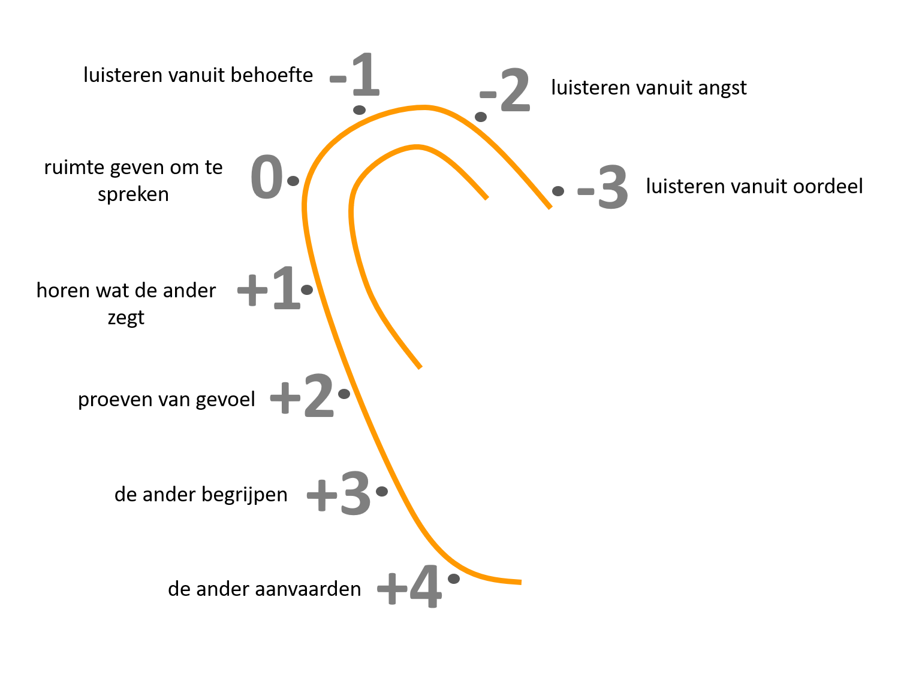
Reflectiesite.nl ‘Harthorend’ Harry vd Pol

Slide 16
Schroom overwinnen
Bij reformatorische ouders zit meer schroom om te spreken over God dan bij evangelische ouders. Ra,ra?
Die schroom overwint u door gewoon belangstellende vragen te stellen en te luisteren. Als het een gesprek wordt, komt uw hart vanzelf aan de beurt.
Schroom overwint u ook door al bij de kleine kinderen te beginnen met het geloofsgesprek. Begin niet als ze kritische pubers zijn.

Slide 17
Vragen tussendoor
Lukt het u om vanuit een luisterhouding te spreken over God met uw kinderen? Wat maakt het (on)mogelijk?
Ziet u verschil in hoe u het doet en uw man of vrouw en wat brengt dat bij u te weeg?
En hoe gaat het als u er thuis alleen voor staat?

Slide 18
Spreek op de goede momenten
Wat zijn mogelijk goede momenten om over God te spreken?
  Na een kerkdienst/ na catechese of club
  Aan tafel (n.a.v. van de schriftlezing)
  Voor het slapengaan
  Bij een gezamenlijke start van de dag
  Als er zorgen zijn of juist vreugde
  Als je samen bent (bijv. tijdens een autorit)
  Nog tips?

Slide 19
Enige valkuilen
Praten over het navolgen van de Here Jezus en zelf geen goed voorbeeld zijn.
Geen onderscheid maken tussen heilige, belangrijke, middelmatige en onbelangrijke zaken.
Het gesprek mórgen gaan voeren.
Je kind(eren) niet loslaten. Vroeg of laat…
Manipuleren
In uw eigen denkkader blijven vastzitten

Slide 20
Vergeet niet
U bent niet als enige verantwoordelijk voor het geloofsgesprek. Dat is ook de gemeente, dat is ook de christelijke school.
Ook God wil aanwezig zijn in het leven van uw kinderen. Denk maar aan de doop. Bidt in vertrouwen tot Hem.
Is er een bijbelwoord dat u helpt en bemoedigt voor de geloofsopvoeding van/ het geloofsgesprek met uw kinderen?

Slide 21
Slotvragen
Wat denkt u nu, na deze avond?
Wat voelt u nu?
Wat bent u nu van plan?
Wat wilt u elkaar nog meegeven?

